Slide 1
Tabel invullen & Grafiek tekenen
www.Lowikwiskunde.nl
@Lowikwiskunde

Slide 2
Tekenregels
Tekenen van en in een grafiek altijd met POTLOOD
Rechte lijnen in de grafiek teken je met Liniaal of Geodriehoek

Slide 3
Verschil tussen
Stap 1 – Zoek de 2 getallen in het verhaal
Stap 2 – Maak het verschil tussen:
Krijg je 1 keer – Vast bedrag
Krijg je elk(e) uur/dag/week - Variabele
Welke woorden geven 1 keer aan?
Reiskostenvergoeding
Fietsvergoeding
Borg
Je betaalt “eenmalig”
Welke woorden geven aan dat je dit vaker krijgt?
Per uur krijg je …
Per dag krijgt Mauries …
Elk minuut gaat er ….

Slide 4
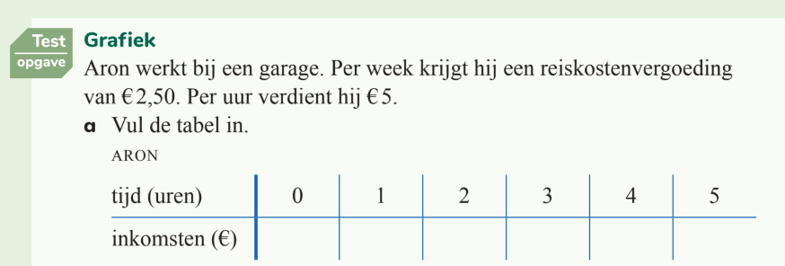
Een tabel invullen – BLZ 150
2,50
7,50
12,50
17,50
22,50
27,50

Slide 5
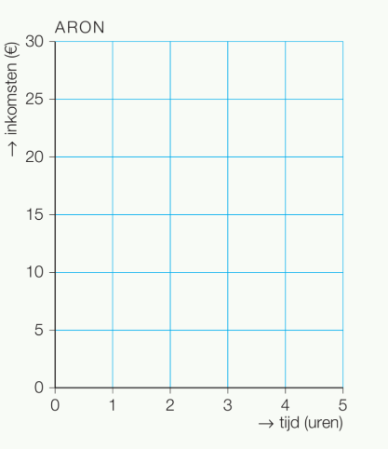
Hoe teken je de punten in de grafiek?

